Slide 1
selenium
联想教育

Slide 2

为什么要学习selenium
什么是selenium
如何使用selenium

Slide 3

为什么要学习selenium
什么是selenium
如何使用selenium

Slide 4
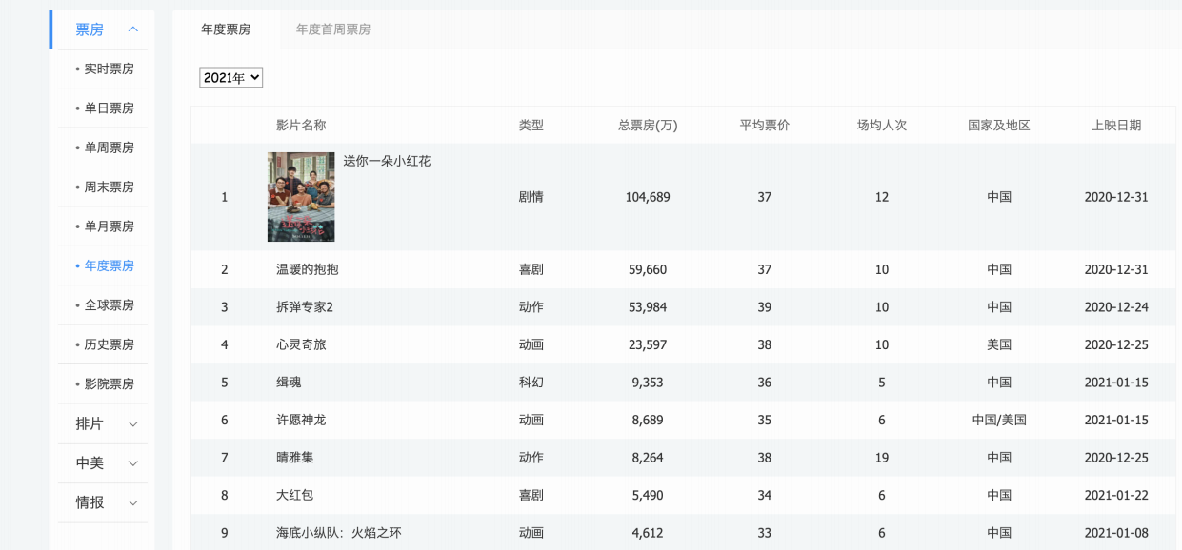

为什么要学习selenium
selenium：
我们在抓取⼀些普通网页的时候requests基本上是可以满⾜的. 但是,
如果遇到⼀些特殊的网站. 它的数据是经过加密的. 但是呢, 浏览器却
能够正常显示出来. 那我们通过requests抓取到的内容可能就不是我
们想要的结果了. 例如,

Slide 5
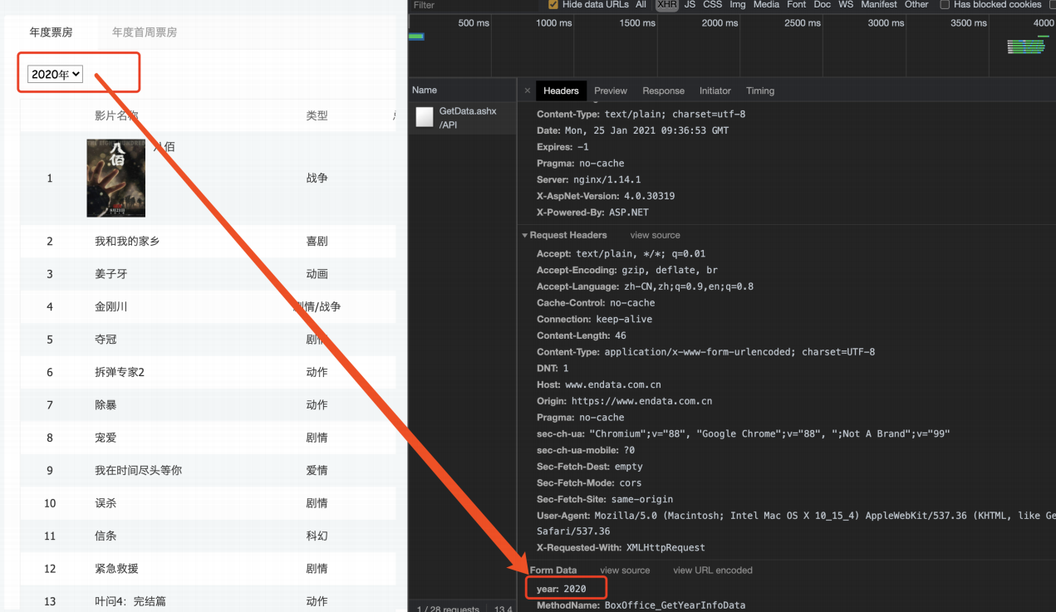
为什么要学习selenium
selenium：
电影票房数据. 在浏览器上看的时候是正常的. 那么按照之前的逻辑.
我们只需要看看数据是通过哪个请求拿到的就可以进行模拟请求了.
但是!

Slide 6
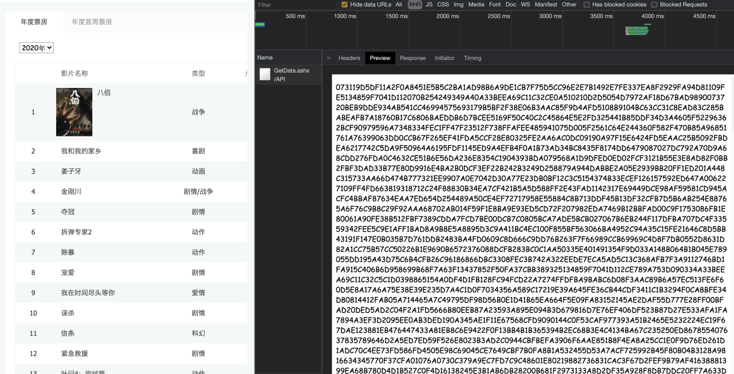
为什么要学习selenium
数据找到了. 接着看"预览"吧
我们发现这个数据是经过加密算法的. 这就头疼了. 直接通过requests拿到这些内容必须要解密才能看到真实数据. 但是该网站采用的加密方式⼜不是那么容易破解. 此时, 各位想想如果我能通过我的程序直接调用浏览器. 让浏览器去解密这些内容. 我们直接拿结果岂不妙哉。selenium 它可以完美解决上述问题

Slide 7

为什么要学习selenium
selenium爬虫称之为可视化爬虫
主要是相较于前面所提到的几种网页解析的爬虫方式
selenium爬虫主要是模拟人的点击操作
selenium驱动浏览器并进行操作的过程是可以观察到的
就类似于你在看着别人在帮你操纵你的电脑，类似于别人远程使用你的电脑

Slide 8

为什么要学习selenium
什么是selenium
如何使用selenium

Slide 9

什么是selenium
Selenium是一个Web的自动化测试工具，最初是为网站自动化测试而开发的，Selenium 可以直接运行在浏览器上，它支持所有主流的浏览器（包括PhantomJS这些无界面的浏览器（2018年开发者说暂停开发，chromedriver也可以实现同样的功能）），可以接收指令，让浏览器自动加载页面，获取需要的数据，甚至页面截屏。

Slide 10
selenium的用途
（1）、selenium可以驱动浏览器自动执行自定义好的逻辑代码，也就是可以通过代码完全模拟成人类使用浏览器自动访问目标站点并操作，那我们也可以拿它来做爬虫。
（2）、selenium本质上是通过驱动浏览器，完全模拟浏览器的操作，比如跳转、输入、点击、下拉等...进而拿到网页渲染之后的结果，可支持多种浏览器

Slide 11

selenium是优缺点
优点就是可以帮我们避开一系列复杂的通信流程，例如在我们之前学习的requests模块，那么requests模块在模拟请求的时候是不是需要把素有的通信流程都分析完成后才能通过请求，然后返回响应。假如目标站点有一系列复杂的通信流程，例如的登录时的滑动验证等...那么你使用requests模块的时候是不是就特别麻烦了。不过你也不需要担心，因为网站的反爬策略越高，那么用户的体验效果就越差，所以网站都需要在用户的淫威之下降低安全策略。
再看一点requests请求库能不能执行js？是不是不能呀！那么如果你的网站需要发送ajax请求，异步获取数据渲染到页面上，是不是就需要使用js发送请求了。那浏览器的特点是什么？是不是可以直接访问目标站点，然后获取对方的数据，从而渲染到页面上。那这些就是使用selenium的好处！
优点

Slide 12
selenium是优缺点
使用selenium本质上是驱动浏览器对目标站点发送请求，那浏览器在访问目标站点的时候，是不是都需要把静态资源都加载完毕。html、css、js这些文件是不是都要等待它加载完成。是不是速度特别慢。那用它的坏处就是效率极低！所以我们一般用它来做登录验证。
缺点

Slide 13

为什么要学习selenium
什么是selenium
如何使用selenium

Slide 14
如何使用selenium
selenium安装
下载selenium模块：
pip3 install -i https://pypi.tuna.tsinghua.edu.cn/simple selenium
或者在pycharm中下载. pip3 install selenium
selenium与其他库不同的地方是他要启动你电脑上的浏览器, 这就需要⼀个驱动程序来辅助.

Slide 15

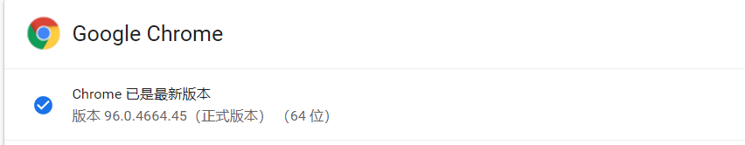
如何使用selenium
谷歌浏览器驱动安装
1. 查看自己谷歌浏览器版本，下载对应的驱动
2.chrome驱动地址: https://npm.taobao.org/mirrors/chromedriver

Slide 16
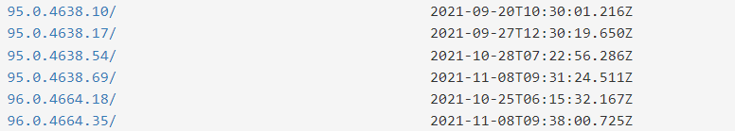
如何使用selenium
谷歌浏览器驱动安装
1. 选择浏览器对应版本的驱动或者上一级驱动
2. 把你下载的浏览器驱动放在程序所在的文件夹. 或者放到python解释器所在的文件夹

Slide 17
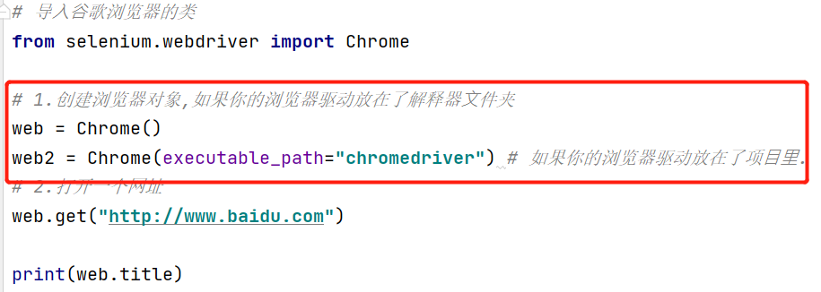
如何使用selenium
前期准备工作完毕. 上代码看看, selenium怎么用 ：让selenium启动谷歌浏览器
运行⼀下你会发现神奇的事情发生了. 浏览器自动打开了. 并且输⼊了网址. 也能拿到网页上的title标题.

Slide 18

selenium各种神奇操作
综合案例：
“
selenium不但可以打开浏览器. 还可以对浏览器各种操作. 比如, 点击, 查找等都可以。
我们直接上案例：抓取拉钩网招聘python工程师的招聘信息
http://lagou.com
”

Slide 19
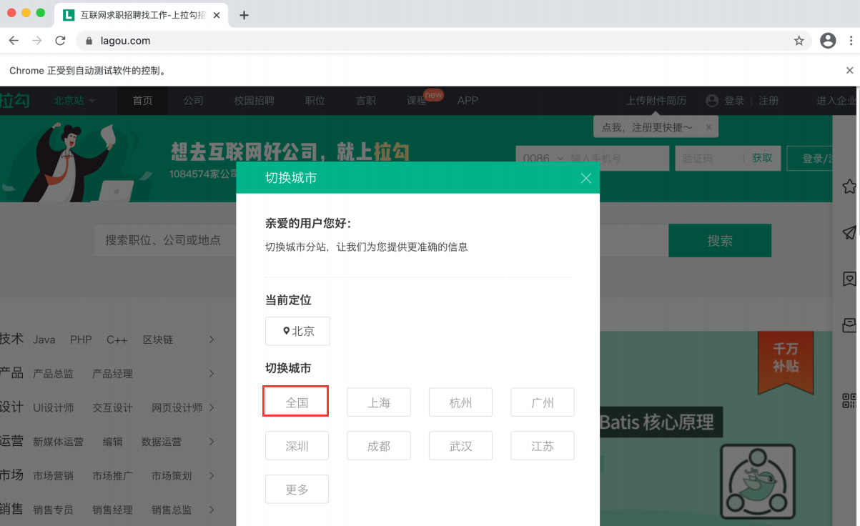


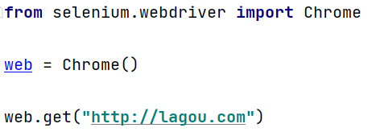


代码详情
准备工作：
点击全国按钮，查找第一页中的python工程师招聘信息。

Slide 20
代码详情
想要点击这个按钮. 我们需要先定位到这个按钮. 然后再点击
selenium想要定位某个元素。
有了xpath是不是明白了些什么
使用find_element函数，直接解析xpath表达式，获取页面元素

Slide 21
代码详情
搜索python
人的过程: 找到文本框输入"python", 点击"搜索"按钮。
机器的过程: 找到文本框输入"python", 点击"搜索"按钮。
发现没, 用selenium最爽的地方就是这里。 人是怎么操作的， 机器就怎么操作。 爽到极点

Slide 22
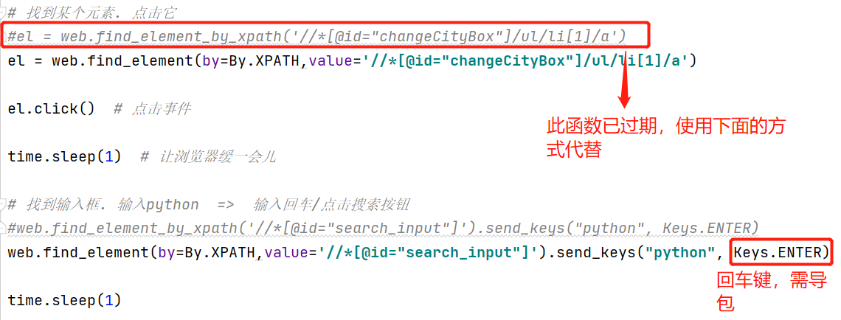
代码详情
需要导入的包：
from selenium.webdriver.common.keys import Keys
from selenium.webdriver.common.by import By

Slide 23
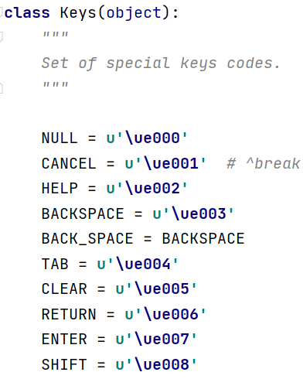
代码详情
解释说明：
send_keys() ：如果我们给出的是⼀个字符串.。就是输入文本. 但是, 如果给出的是⼀个键盘指令, 那就按下键盘。比如, 我想要按回车按钮. 就是这样的
send_keys("python",Keys.ENTER)。
keys里几乎包含了我们需要的所有特殊按键
Keys源码：

Slide 24
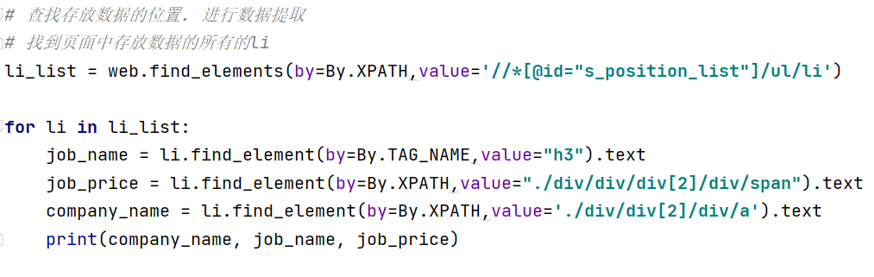
代码详情
提取信息：

Slide 25

selenium
窗口切换
Notes:
底牌：
ListView几乎在任何APP中都会使用到，可以展示各种效果的列表
做好准备工作后，引出：由于适配器控件需要用到适配器，接下来需要学习适配器

Slide 26

浏览器窗口切换
编码演示
点击岗位名称，查看岗位具体信息，浏览器会打开新的页签

Slide 27
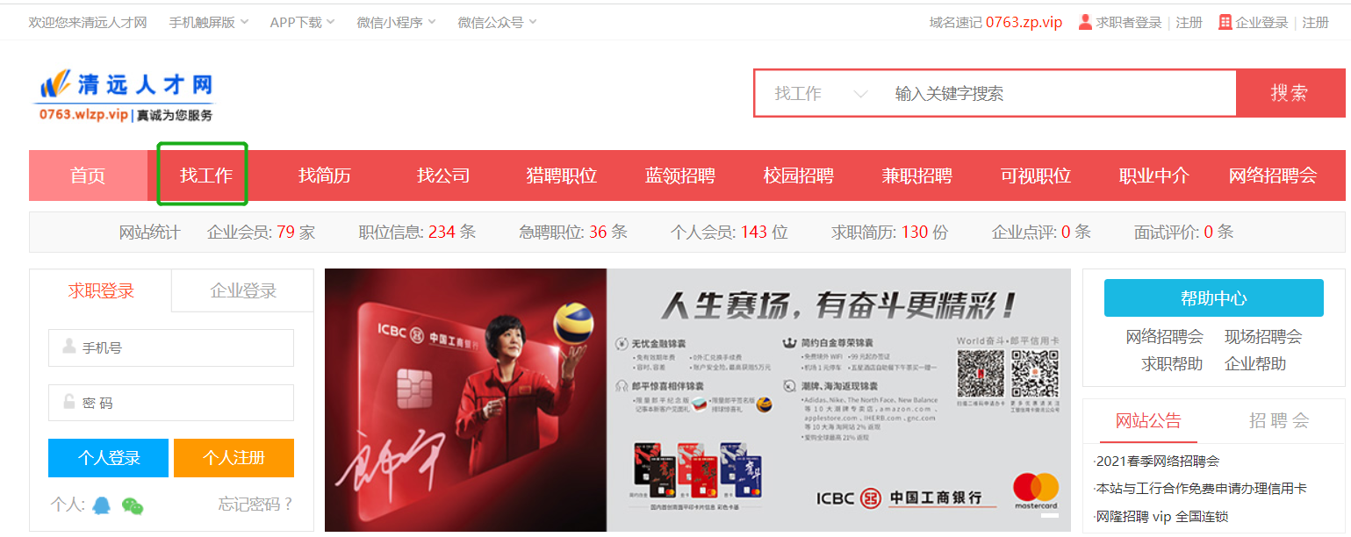
代码详情
进入‘清远人才网’，查找销售岗位的第一个岗位，点击查看详情数据。

Slide 28
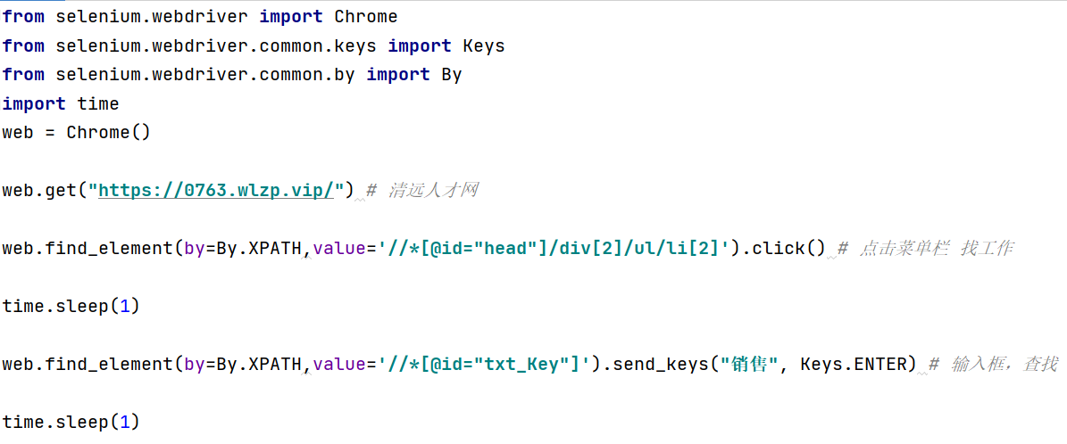
代码详情
1 进入工作列表页面。

Slide 29
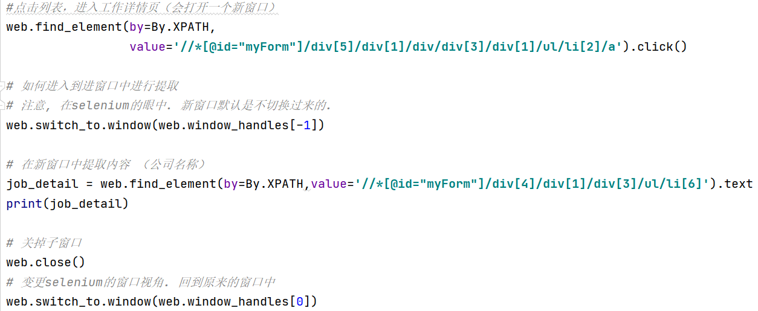
代码详情
2 点击列表，打开新窗口，获取工作详情数据。

Slide 30
selenium
无头浏览器
Notes:
底牌：
ListView几乎在任何APP中都会使用到，可以展示各种效果的列表
做好准备工作后，引出：由于适配器控件需要用到适配器，接下来需要学习适配器

Slide 31
无头浏览器
我们日常使用浏览器的步骤为：启动浏览器、打开一个网页、进行交互。而无头浏览器指的是我们使用脚本来执行以上过程的浏览器，能模拟真实的浏览器使用场景。
有了无头浏览器，我们就能做包括但不限于以下事情：

Slide 32
无头浏览器
1
对网页进行截图保存为图片或 pdf。
抓取单页应用(SPA)执行并渲染(解决传统 HTTP 爬虫抓取单页应用难以处理异步请求的问题)。
2
3
做表单的自动提交、UI的自动化测试、模拟键盘输入等。
用浏览器自带的一些调试工具和性能分析工具帮助我们分析问题。
4
在最新的无头浏览器环境里做测试、使用最新浏览器特性。
5
6
写爬虫做你想做的事情。

Slide 33
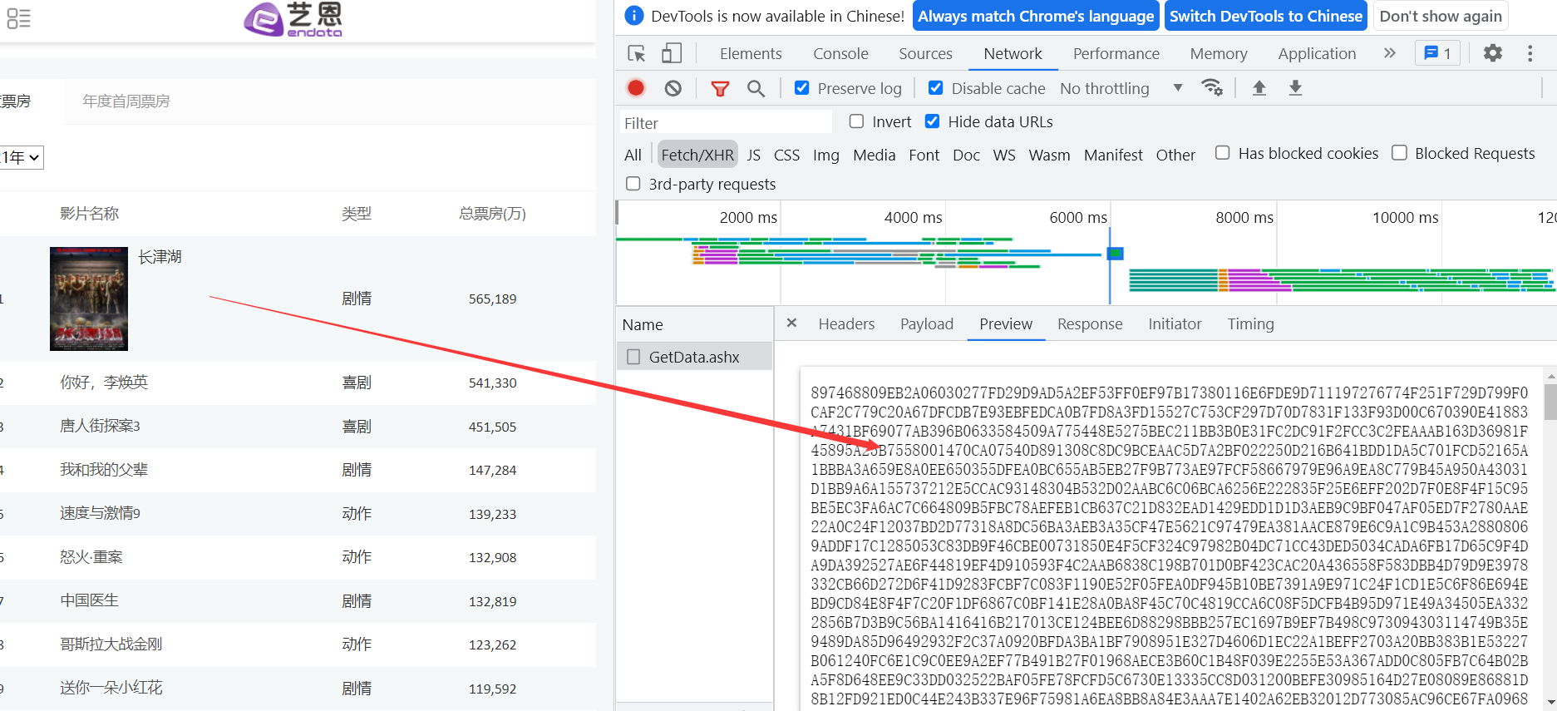
应用案例
获取艺恩电影各年度票房数据。
https://www.endata.com.cn/BoxOffice/BO/Year/index.html
动态数据
所有的数据都是动态获取，并且数据以加密

Slide 34
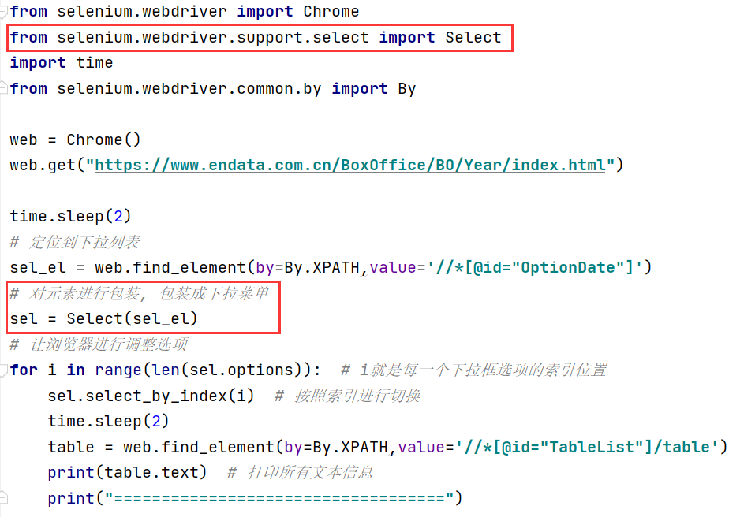
应用案例
使用selenium解析数据
数据爬取

Slide 35
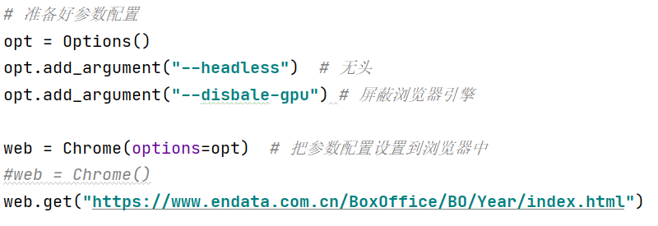
应用案例
使用selenium无头浏览器
无头浏览器
如何拿到页面代码Elements(经过数据加载以及js执行之后的结果的html内容)
web.page_source

